Slide 1
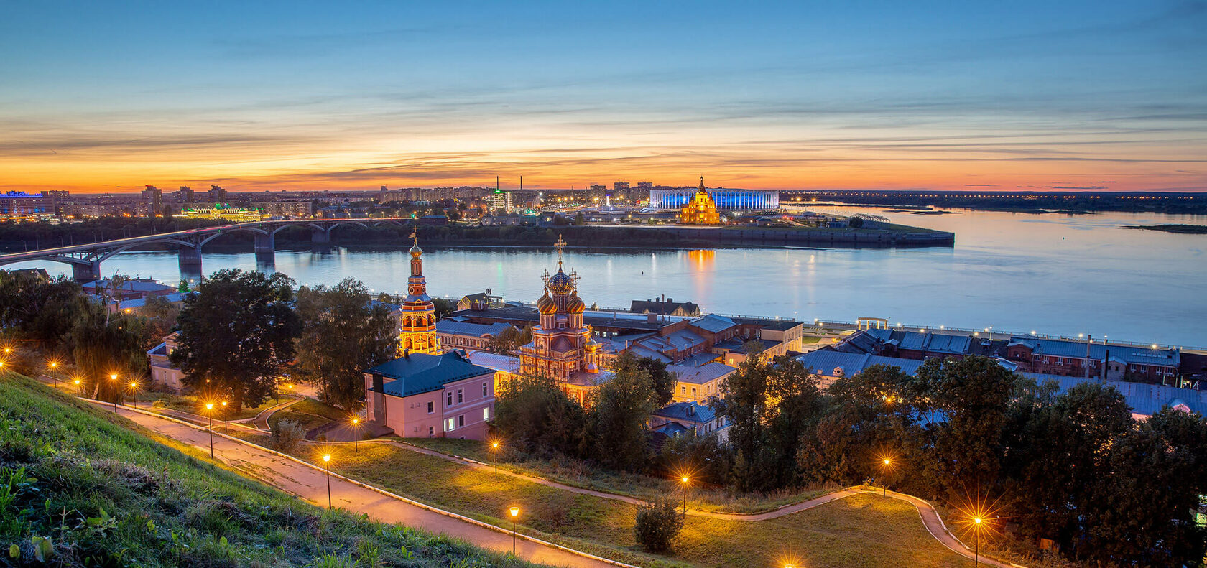

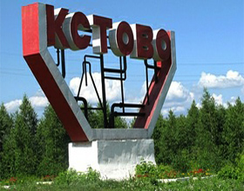
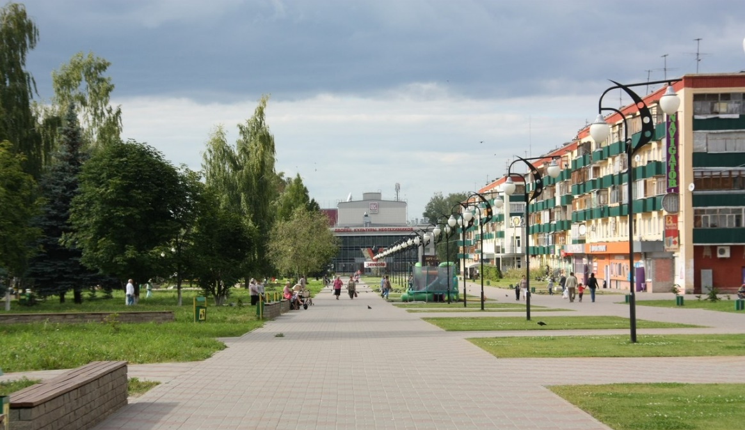


Slide 2
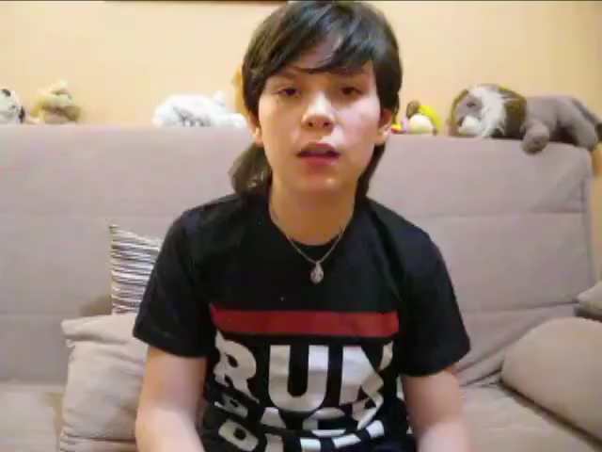

Slide 3

Нормативные и социокультурные основания
«Конституция Российской Федерации»
Закон «Об образовании в Российской Федерации» от 29.12.2012 N 273-ФЗ.
Государственная программа РФ «Развитие образования на 2018–2025 годы».
"Стратегия развития воспитания в Российской Федерации на период до 2025 года" (Распоряжение Правительства Российской Федерации от 29 мая 2015 г. N 996-р)
Указ Президента Российской Федерации от 29.05.2017 № 240 «Об объявлении в Российской Федерации Десятилетия детства».
Концепция развития дополнительного образования детей до 2030 г. (Распоряжение Правительства Российской Федерации от 31 марта 2022 г. № 678-р )
Федеральный проект «Успех каждого ребенка» нацпроекта «Образование»
Приказ Министерства просвещения РФ от 9 ноября 2018 г. N 196 “Об утверждении Порядка организации и осуществления образовательной деятельности по дополнительным общеобразовательным программам”
Распоряжение Министерства просвещения РФ от 9 сентября 2019 г. N Р-93 «Об утверждении примерного Положения о психолого-педагогическом консилиуме образовательной организации»
Устав МАУ ДО ДДЮТ.
Концепция развития дополнительного образования детей (далее – Концепция) направлена на воплощение в жизнь миссии дополнительного образования как социокультурной практики развития мотивации подрастающих поколений к познанию, творчеству, труду и спорту, превращение феномена дополнительного образования в подлинный системный интегратор открытого вариативного образования, обеспечивающего конкурентноспособность личности, общества и государтсва.
Социокультурные основания
выполнение муниципального задания на оказание муниципальной услуги – реализация дополнительных общеобразовательных программ
выполнение социального заказа со стороны обучающихся и их родителей (законных представителей).

Slide 4
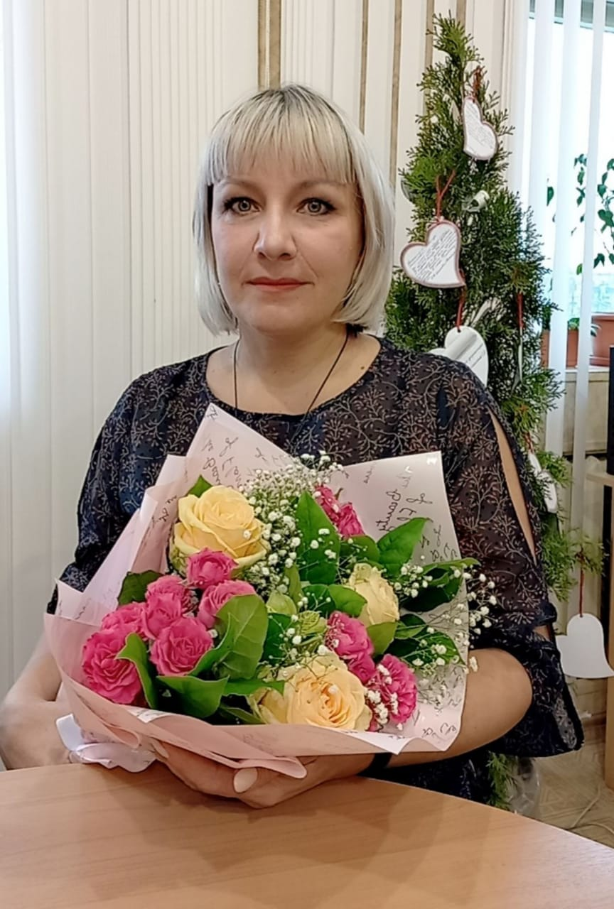
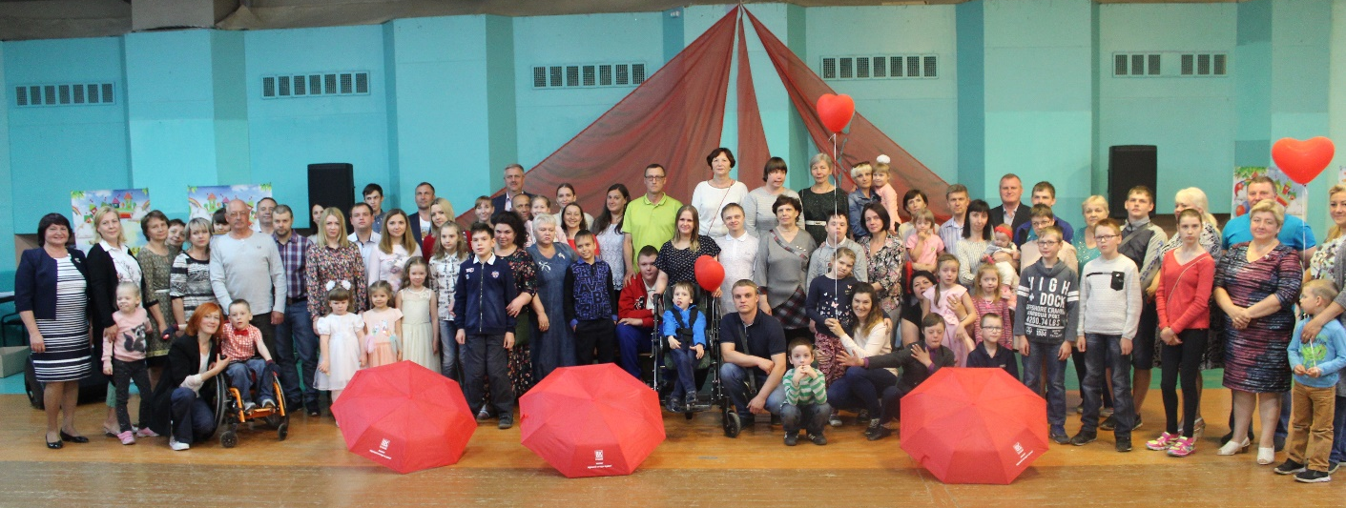
МУНИЦИПАЛЬНОЕ АВТОНОМНОЕ УЧРЕЖДЕНИЕ
ДОПОЛНИТЕЛЬНОГО ОБРАЗОВАНИЯ
«ДВОРЕЦ ДЕТСКО-ЮНОШЕСКОГО ТВОРЧЕСТВА»
КСТОВСКОГО МУНИЦИПАЛЬНОГО РАЙОНА
ДДЮТ- ТЕРРИТОРИЯ ВОЗМОЖНОСТЕЙ
Директор
Каменских Елена Александровна
,
.

Slide 5
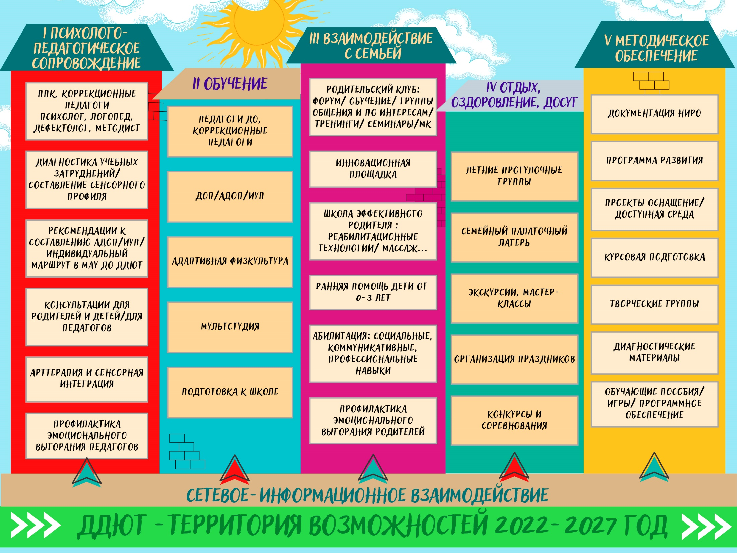

Slide 6
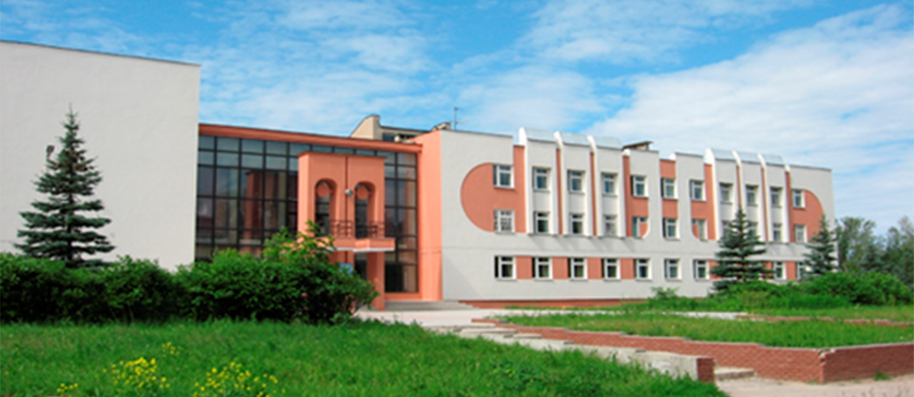

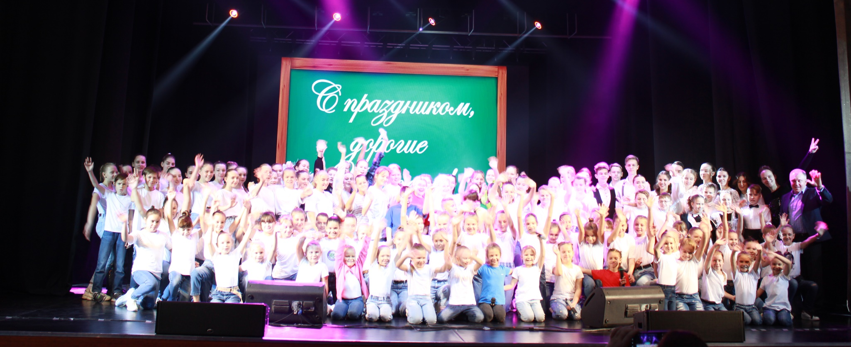

Slide 7
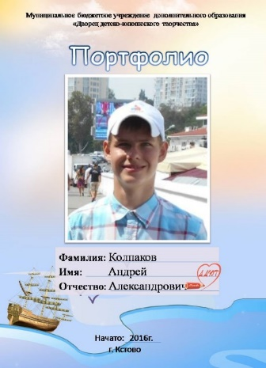
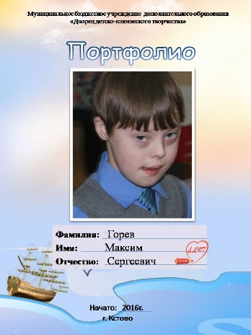
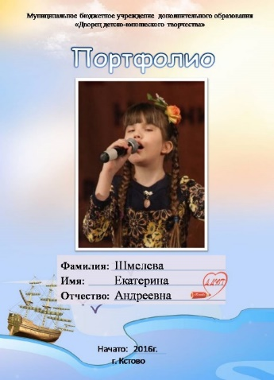
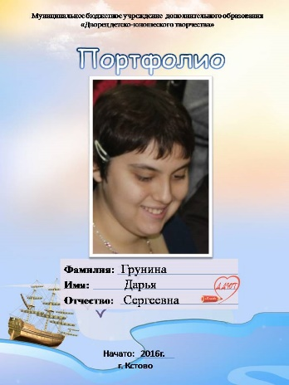
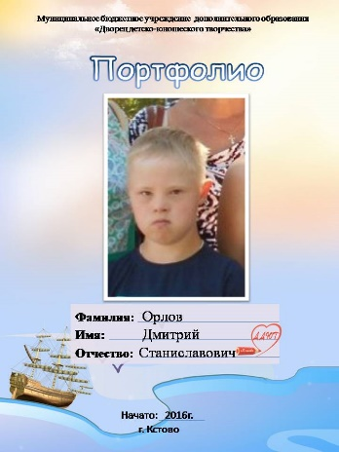
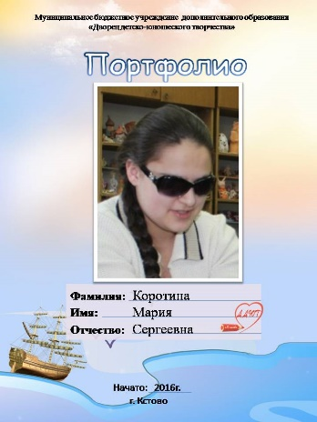
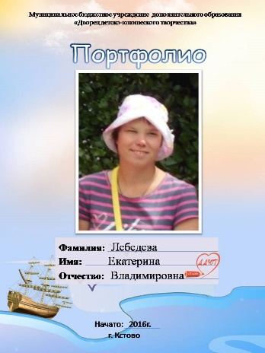
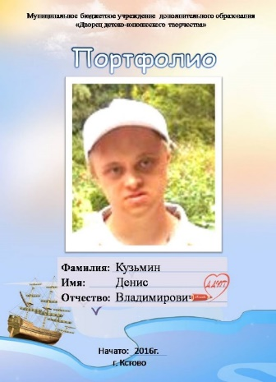
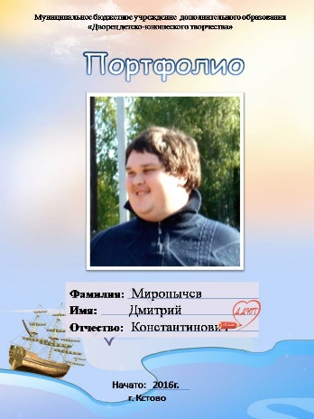
Каждый ребенок особенный, но все дети равные

Slide 9

Дополнительное образование детей
Пространство возможное для самореализации детей и раскрытия их талантов
Инструмент для развития ребенка
Социокультурная среда детства, взросления и самоопределения подрастающего поколения
Институт воспитания гармонично развитой социально ответственной личности
-создание условий для доступности каждому ребенку качественного дополнительного образования и возможности построения индивидуальной образовательной траектории
-педагогическое сопровождение саморазвития детей с ОВЗ и инвалидностью, их профессионального и социального выбора и личностного потенциала
-укрепление методической и ресурсной базы ДДЮТ
-создание условий для профессионального развития и самореализации педагогов дополнительного образования через систему повышения квалификации профессиональных конкурсов , профессионально- общественных объединений
-сохранение укрепление физического, психического и социального здоровья обучающихся
- формирование социальных ценностей, которые помогут обеспечить успешную адаптацию детей к современной жизни через комплекс воспитательных мероприятий.
-психолого-педагогическая поддержка родителей детей с ОВЗ и инвалидностью
Комфортная образовательная среда ДДЮТ

Slide 10





Организация
работы с детьми с ОВЗ
и детьми-инвалидами
Организация
воспитательного процесса
Организация
образовательного процесса
Работа
с одаренными детьми

Slide 11

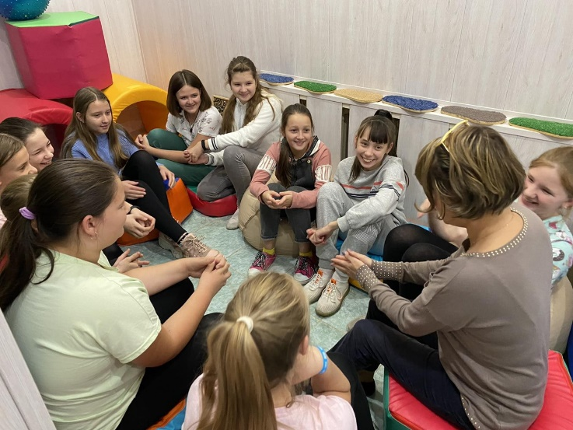
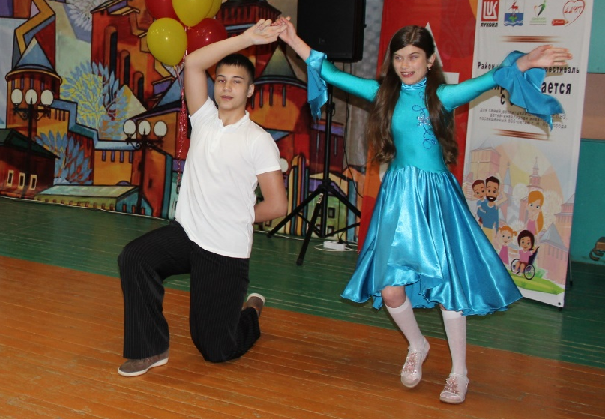
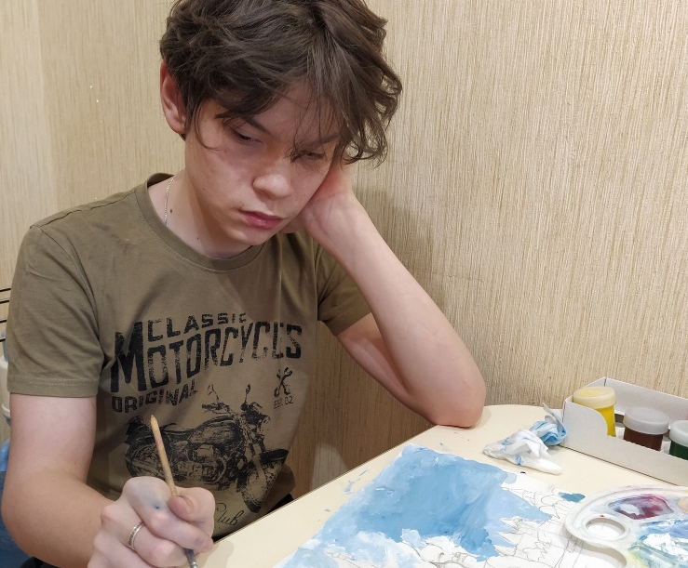
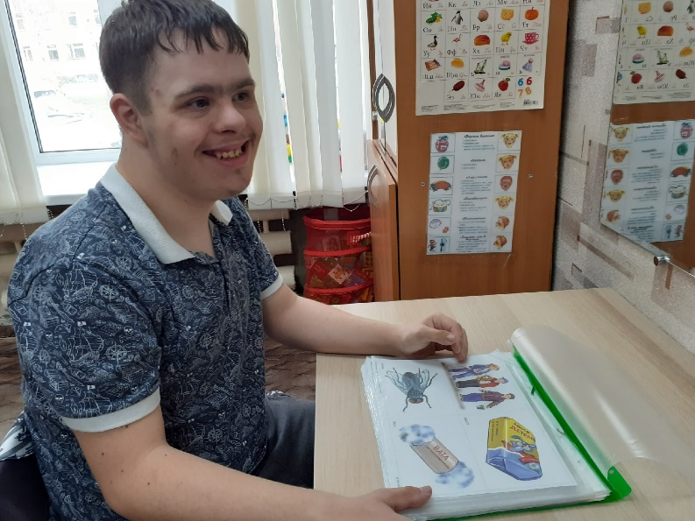
Организация образовательного процесса
Групповые занятия
Инклюзивное обучение
Занятия по месту жительства
Индивидуальные занятия

Slide 12
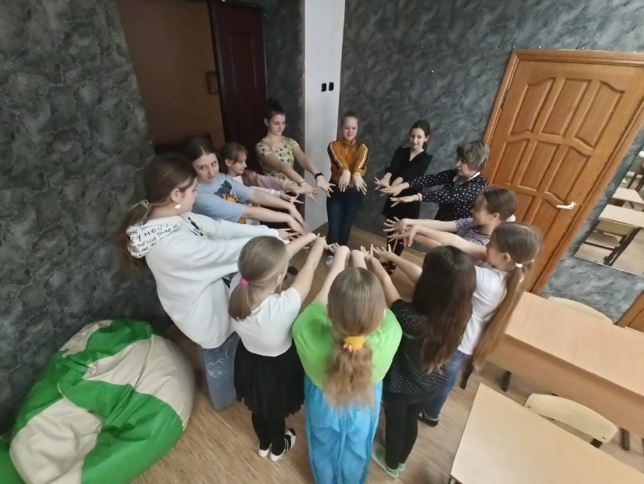
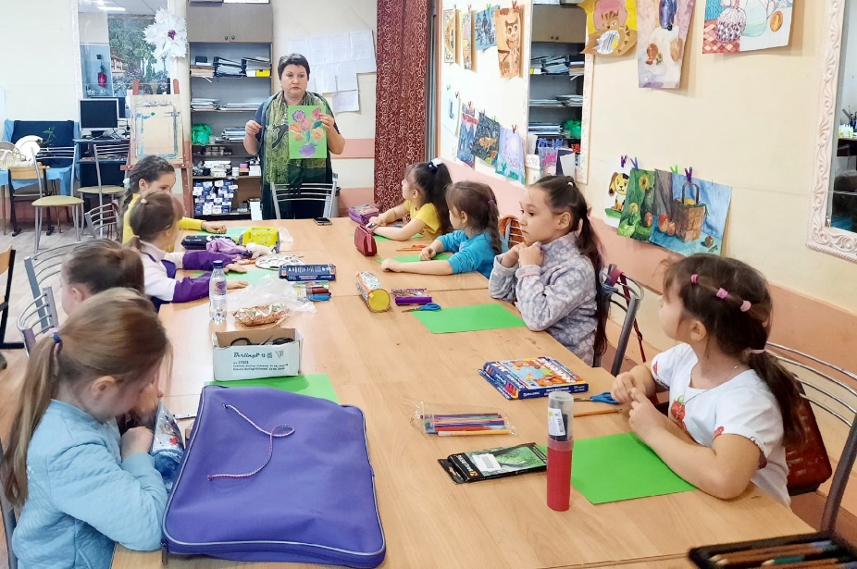
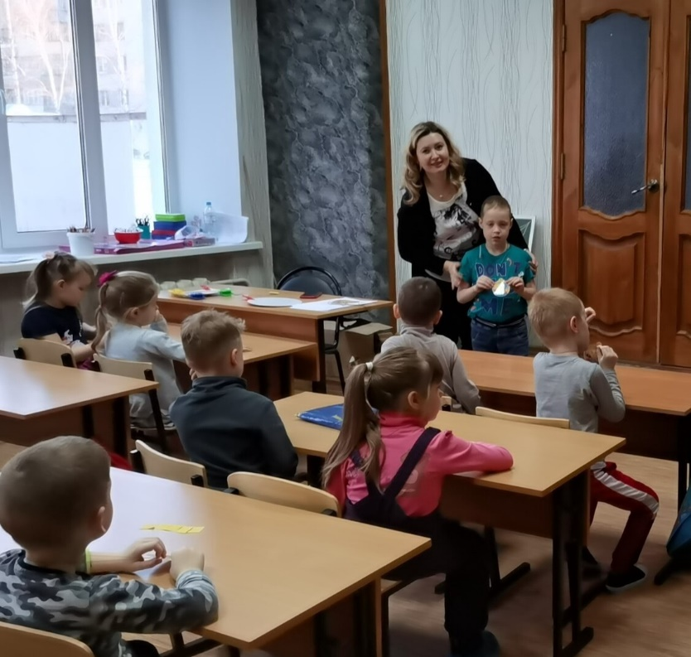
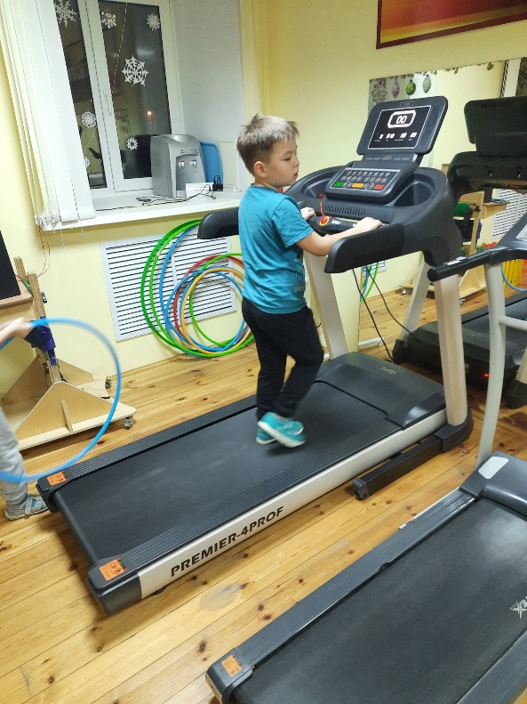
Организация образовательного процесса

Slide 13
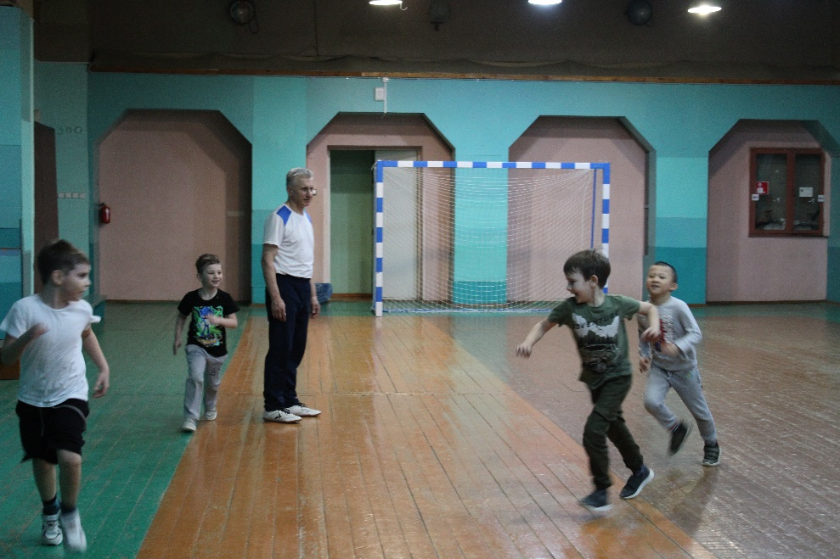
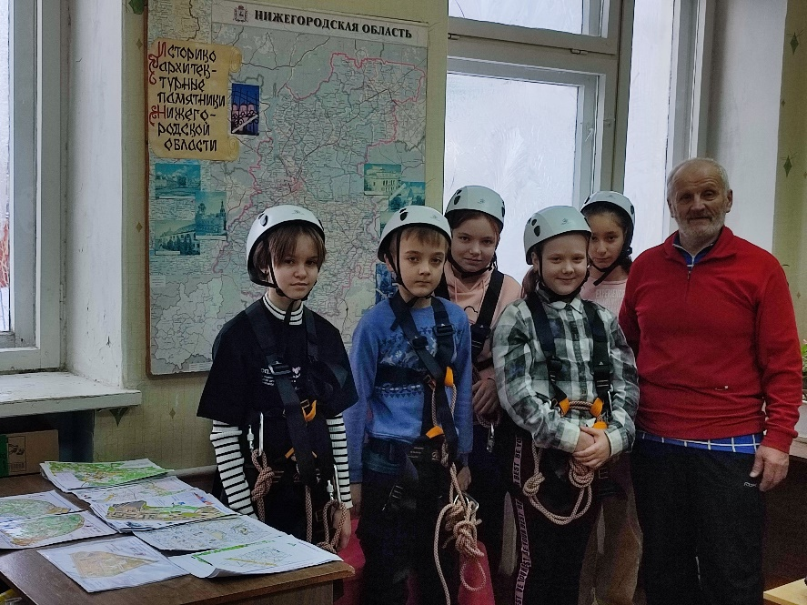
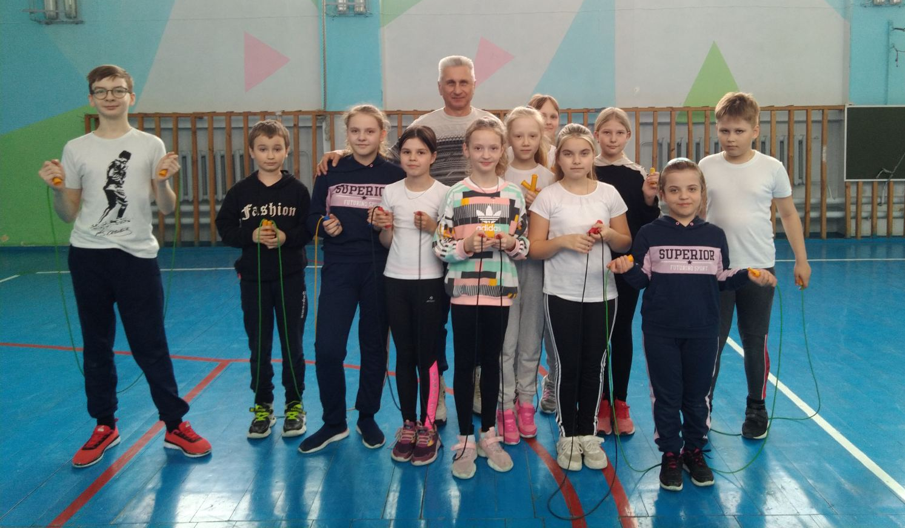
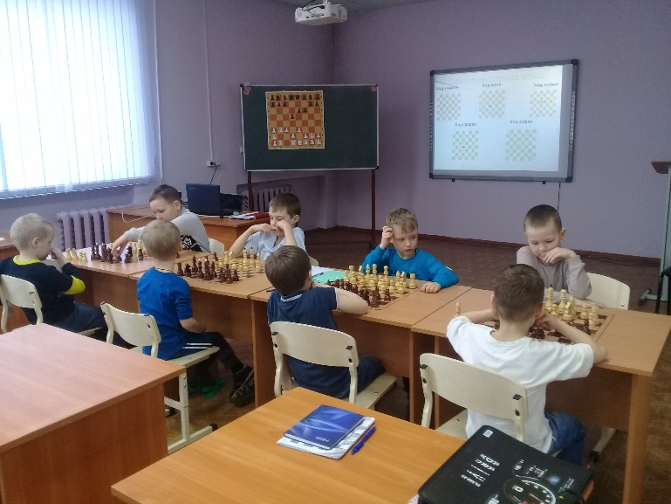
Организация образовательного процесса

Slide 14
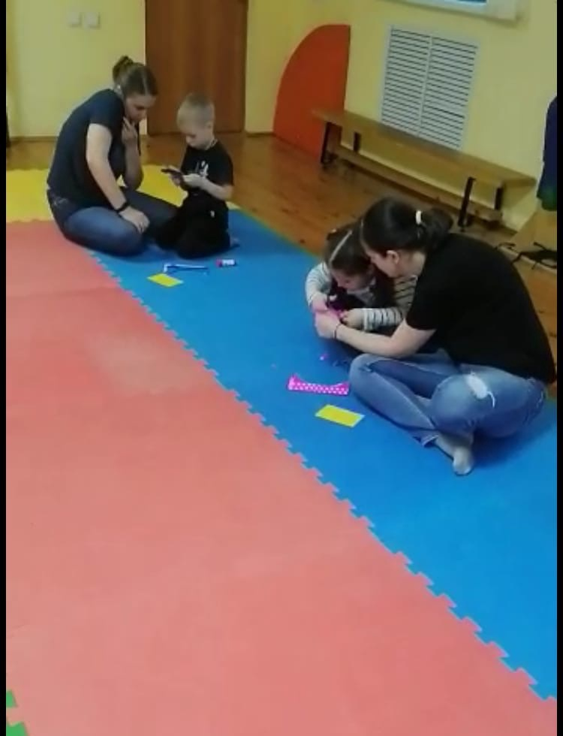
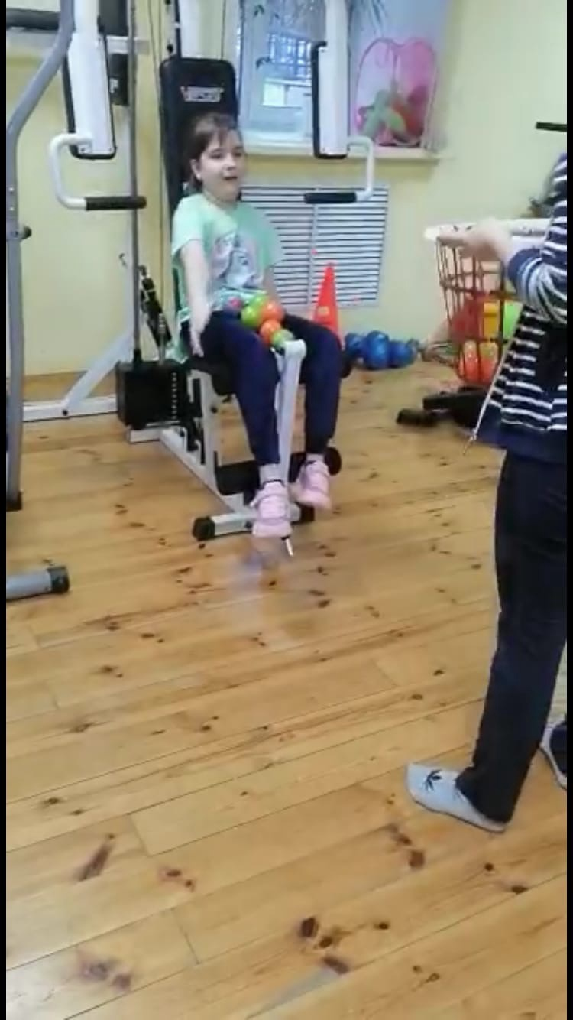
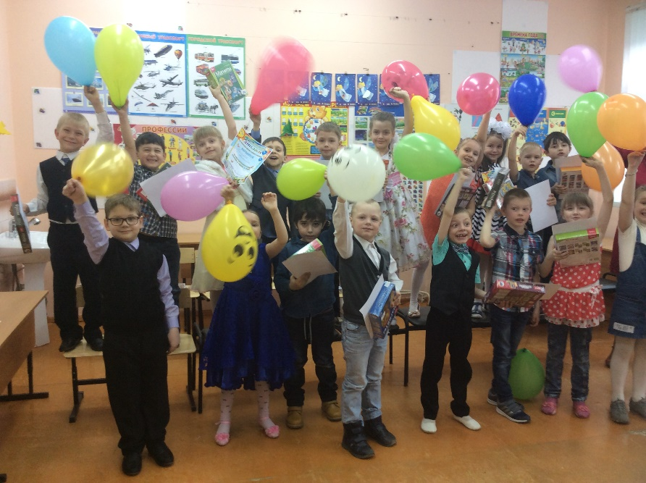
Организация образовательного процесса

Slide 15
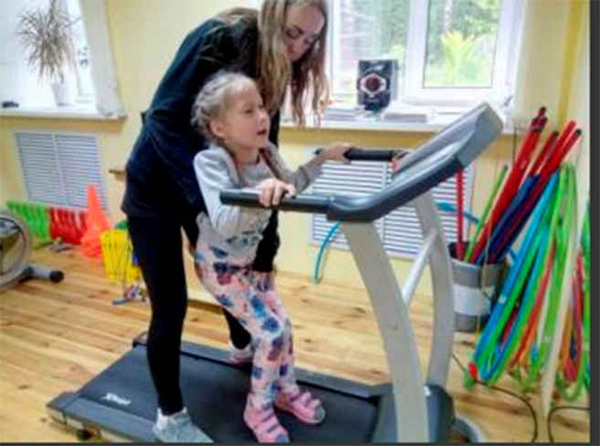
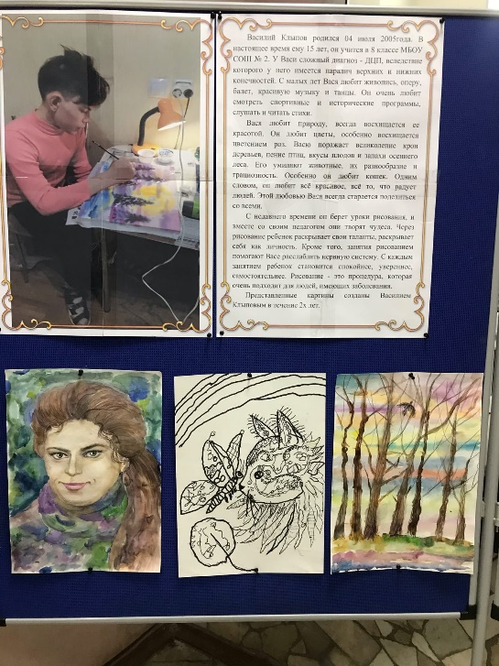
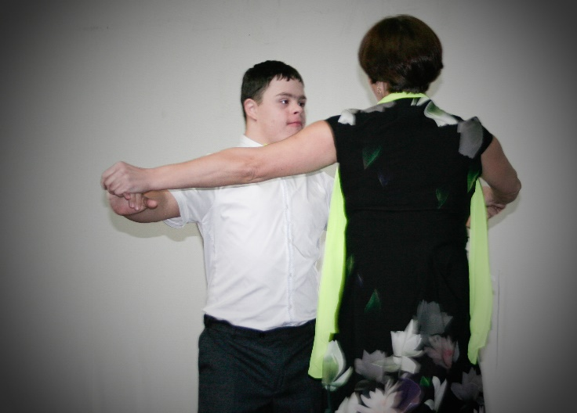
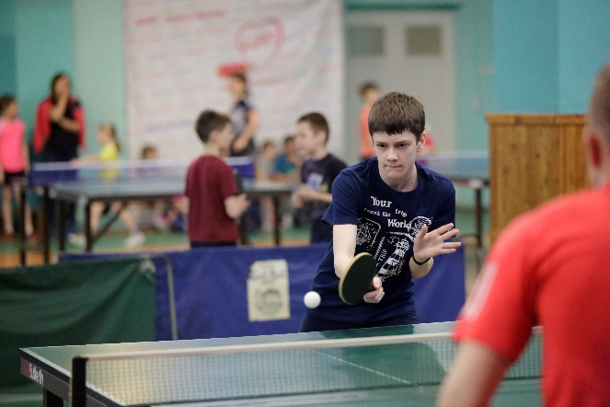
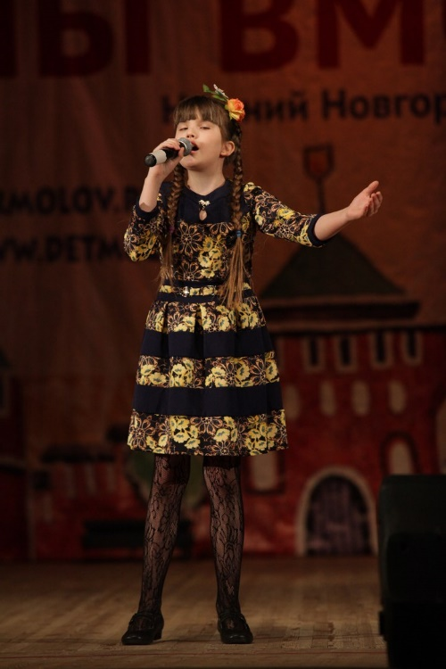
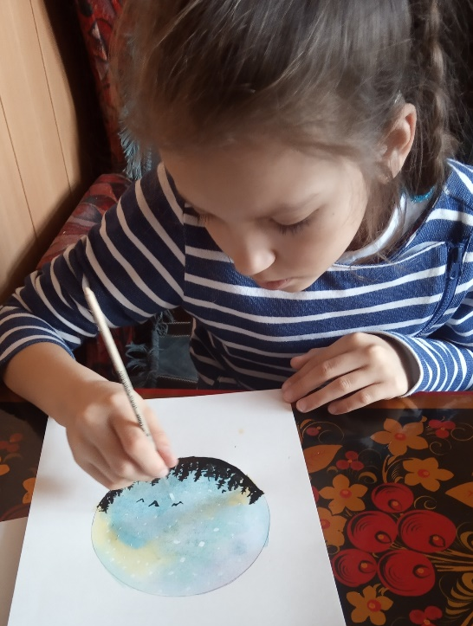
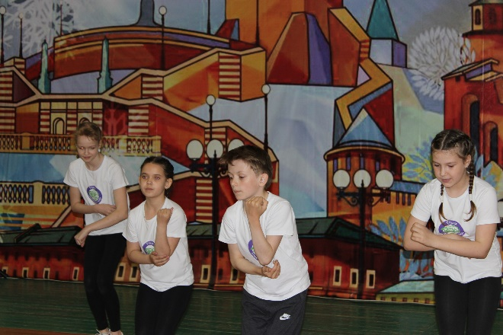

Slide 16
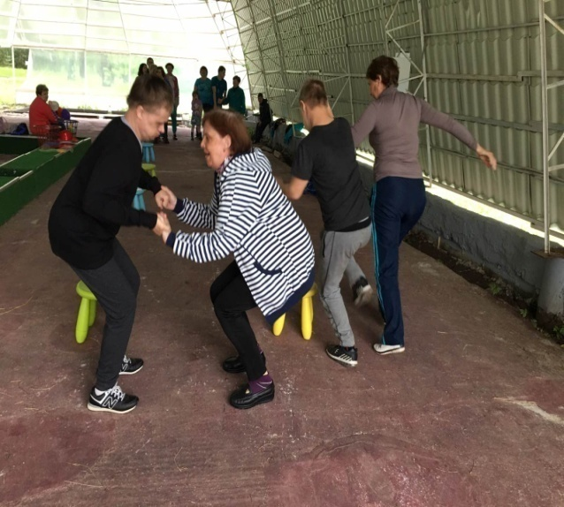
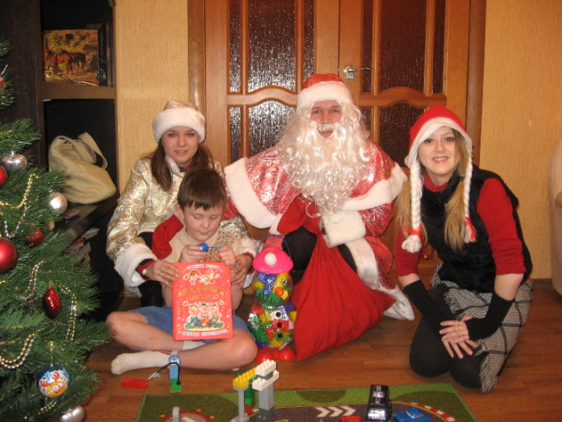
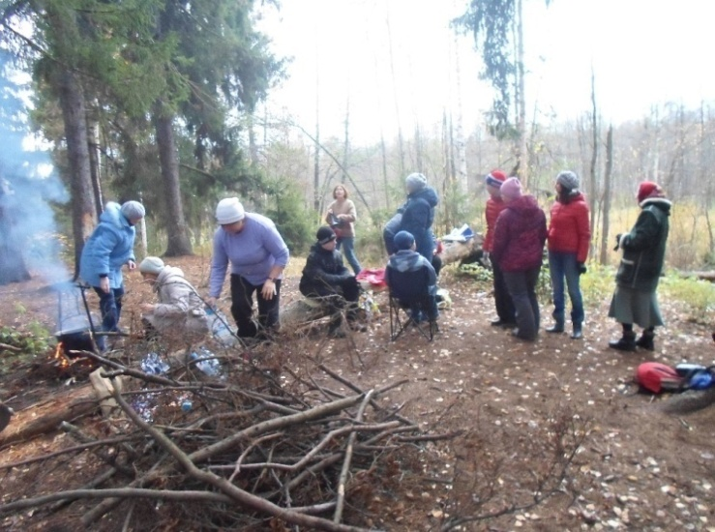
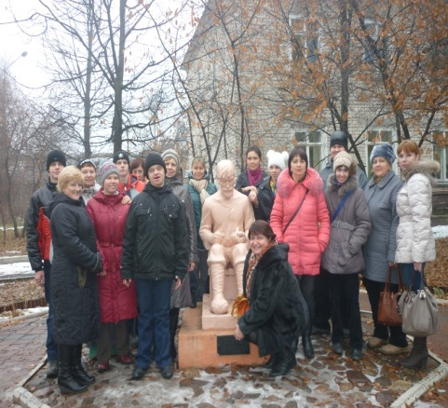
Организация воспитательной работы с детьми с ОВЗ и детьми-инвалидами
Социализация детей через комплекс мероприятий
ПАРАМЕТРЫ ОЦЕНКИ РЕЗУЛЬТАТИВНОСТИ
Совершенствование форм и методов социализации детей с ОВЗ и инвалидностью
Психолого-педагогическая поддержка семьи «особого» ребенка
БЛАГОТВОРИТЕЛЬНЫЕ
АКЦИИ
СПОРТИВНЫЕ
ПРАЗДНИКИ
ЭКСКУРСИИ
ПОХОД
ВЫХОДНОГО ДНЯ

Slide 17



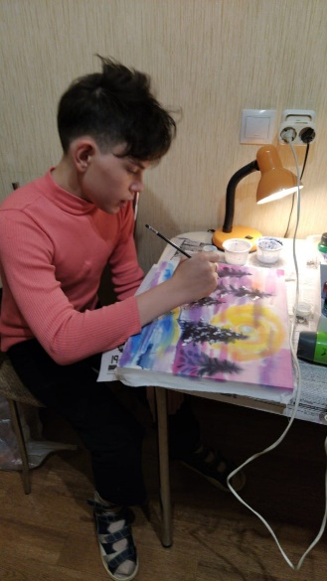
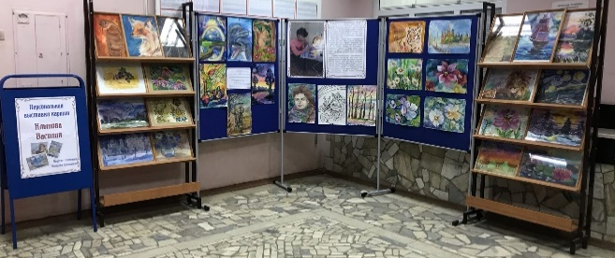


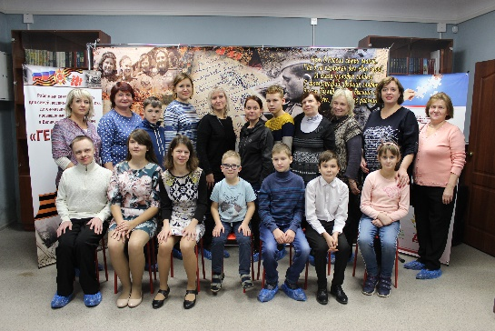

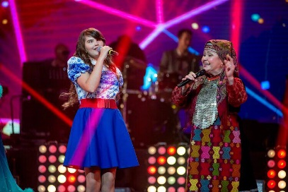



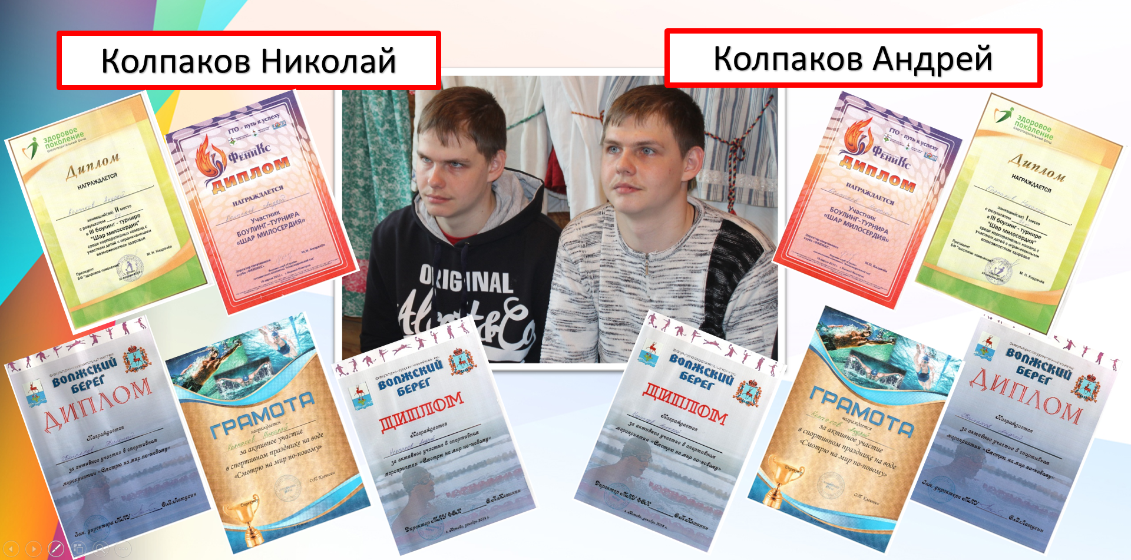
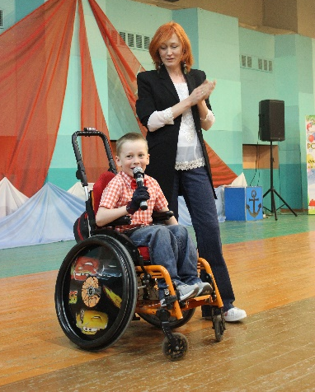










Результаты работы
Психолого-педагогическое сопровождение детей с ОВЗ осуществляется по 5 основным направлениям:
Диагностика
Коррекционно-развивающие занятия
Консультирование родителей, педагогов, обучающихся.
Организация системы профилактических мероприятий для родителей, педагогов и обучающихся
Информационно-просветительская деятельность

Slide 18




Социализация детей через комплекс мероприятий
ПРОГУЛОЧНАЯ ГРУППА
СЕМЕЙНЫЕ МАСТЕР-КЛАССЫ
КРАЕВЕДЕНИЕ
СЕМЕЙНЫЙ ПАЛАТОЧНЫЙ ЛАГЕРЬ

Slide 19





Туризм. Путешествия. Спорт.

Slide 20




Кадры решают все
Инновационная работа
Научно-методическое руководство:
ГБОУ ДО НИРО кафедра специальной психологии и коррекционной педагогики, доцент, кандидат психологических наук Синева Е.Б.
Тема:
«Разработка и апробация системы психолого-педагогических условий личностного и социально- коммуникативного развития детей с ОВЗ в организации дополнительного образования» на 2016- 2020 г.г.
Тема:
« Разработка моделей формирования активной родительской позиции в процессе взаимодействия образовательной организации и семьи, воспитывающей ребенка с ОВЗ в условиях инклюзивного образования» на 2020- 2023 г.г.
Всероссийская научно-практическая конференция «Взаимодействие общества с семьями, воспитывающими особого ребенка»
(г. Кстово, 26.11.2019г.)

Slide 21


Кадры решают все
Повышение профессионального мастерства на базе ДДЮТ
Организация системы наставничества
«Школа молодого педагога»
«Особенности работы с детьми с ОВЗ и детьми-инвалидами.
Игровые методики и технологии в инклюзивном образовательном пространстве;
Использование эффективных форм взаимодействия с семьей особого ребенка;
Конкурсы педагогического
мастерства
Творческая группа:
Требования, предъявляемые к педагогу, работающему с детьми с ОВЗ и с детьми инвалидами. Организация образовательного процесса с детьми с ОВЗ и с детьми инвалидами.
Создание адаптированной образовательной программы для детей с особыми образовательными потребностями.
Использование специальных методов и приемов обучения в работе с детьми с ОВЗ и с детьми инвалидами.
Психолого-педагогические особенности детей с ОВЗ и детей инвалидов.
Особенности взаимодействия педагога с родителями обучающихся с ОВЗ и детей инвалидов.
Конкурс открытых занятий «Мой практический опыт» педагогов ДДЮТ, работающих с детьми с ОВЗ и детьми-инвалидами в 2018 г.
Конкурс методических материалов «Педагогический вернисаж» педагогических работников ДДЮТ, работающих с детьми с ОВЗ в 2019г.
Программы самообразования педагогов
Педсоветы, семинары, совещания, «круглые» столы

Slide 22
Кадры решают все
ПАРАМЕТРЫ ОЦЕНКИ РЕЗУЛЬТАТИВНОСТИ
Повышение уровня профессиональной компетентности и творческого потенциала педагогов
Внедрение современных инновационных технологий
Создание банка программно-методического обеспечения по работе с детьми с ОВЗ и инвалидностью из опыта работы педагогов
Аттестация педагогических работников
Имеющих
аттестационную категорию
Имеющих высшую
квалификационную категорию
Темы курсов повышения квалификации:
«Коррекционная педагогика»,
«Современные коррекционно-образовательные технологии в работе с детьми с ОВЗ»,
«Организация и осуществление дополнительного образования для детей с ограниченными возможностями и с инвалидностью от 5 до 18 лет»
Педагоги, работающие по АДОП
Специальная курсовая подготовка

Slide 23







Психолого-педагогическая поддержка
«особых» детей и их родителей

Slide 24




Slide 25



Перспективы развития. (Прогулочные группы.
Подготовка к школе. Логопедическая гимнастика и т.д.)

Slide 26










Доступная среда
Архитектурная доступность и материально –техническая база
Входная группа
Сенсорная комната
Учебные кабинеты
Кабинеты
педагога-психолога и учителя- логопеда

Slide 27






Доступная среда
Архитектурная доступность и материально –техническая база

Slide 28
Вместе мы- сила
Сетевые формы взаимодействия
Конкурс социальных проектов
ПАРАМЕТРЫ ОЦЕНКИ РЕЗУЛЬТАТИВНОСТИ
Расширение сетевых форм взаимодействия с другими организациями по реализации образовательных программ и иных форм деятельности
Реализация социальных проектов по разным направлениям деятельности
ООО «СИБУР-Кстово»
1. Доступная среда для детей с ОВЗ и детей-инвалидов (154100 руб.)
2. Адаптация среды для детей с ОВЗи детей-инвалидов
РПЦ
Органы власти
Некоммерческие ОО
ДДЮТ
ОО
Родители
Госкорпорация «Росатом»
«Герой моей семьи»
ПАО «ЛУКОЙЛ»
«Семья «особого ребенка»: спорт, туризм и творчество для всех»
БФ
Учреждения культуры
Базы отдыха
Предприятия
ФИРО, НИРО
СМИ

Slide 29


Slide 30


Slide 31


Slide 32


Slide 33






Контакты:
607650 г.Кстово, бульвар Мира, дом №9
т/ф 8(83145)2-22-94
Эл.почта: ddut@bk.ru
Сайт: www.ddut.nnov.ru
Группа ВКонтакте: https://vk.com/kstovoddut
СПАСИБО ЗА ВНИМАНИЕ!

